Slide 1
СИСТЕМЫ УПРАВЛЕНИЕ АКТИВАМИ.
НЕОБХОДИМЫЕ УСЛОВИЯ ДЛЯ СООТВЕТСТВИЯ ТРЕБОВАНИЯМ
Управление активами - эффективный инструмент реализации промышленной политики
Крюков Игорь Энеевич
Председатель ТК86
Заместитель генерального директора НПП «СпецТек»
Notes:
НПП СпецТек 25 лет на рынке информационных систем управления ТОиР.
Ведущий российский разработчик программных продуктов и решений для управления физическими активами и процессами ТОиР программного комплекса TRIM.
Базовая организация технического комитета по стандартизации ТК086 «Управление активами», член международного технического комитета ТК251 «Asset management».
Разработчик национальных стандартов серии ГОСТ Р 55.0.00 (ИСО 55000).
Профессиональный консультант в области систем и методов управления активами.

Slide 2
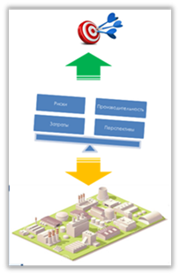
Актуальность деятельности по управлению активами
Основой деятельности каждого предприятий являются его физические активы – производственное оборудование, здания, транспорт, инженерные сети и т.д. Они требуют повышенного внимания на всех этапах жизненного цикла. Управление этими активами является существенной частью общего управления организацией и одним из главных средств достижения ее целей.
С физическими активами связаны стратегические инвестиционные решения, оценка рисков организации, вопросы обеспечения безопасности, экологической чистоты, выпуск продукции.

Slide 3
Актуальность деятельности по управлению активами
Во всех отраслях российской и мировой экономики актуальность задачи улучшения эффективности управления активами произрастает из общих причин. Это износ и плохое техническое состояние физических активов, возрастающая объективная необходимость вложений в создание новых активов или поддержание функционирования имеющихся активов на нужном уровне в условиях реально существующего ограничения возможностей бюджета и других ресурсов.
Опыт управления физическими активами в России показывает, что менеджмент организации испытывает неопределенность относительно того, на что ориентироваться и на каких принципах строить систему управления активами, существует ли здесь цельная, развитая методология, которая на международном уровне считается общепринятой.

Slide 4
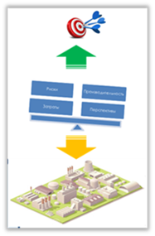
Национальная система стандартов по управлению активами
Серия ГОСТ Р 55.0.00 «Управление активами»
(ТК 86, декабрь 2014 года)
ГОСТ Р 55.0.00
Управление активами. Национальная система стандартов.
Общие положения.
ГОСТ Р 55.0.01 / ISO 55000
Управление активами. Национальная система стандартов.
Общее представление, принципы и терминология.
ГОСТ Р 55.1.02 / ISO 55001
Управление активами. Национальная система стандартов.
Системы менеджмента. Требования.
ГОСТ Р 55.1.03 / ISO 55002
Управление активами. Национальная система стандартов.
Системы менеджмента. Руководство по применению ISO 55001
Notes:
Основой деятельности каждого предприятий являются его физические активы – производственное оборудование, здания, транспорт, инженерные сети и т.д. Они требуют повышенного внимания на всех этапах жизненного цикла.
С физическими активами связаны стратегические инвестиционные решения, оценка рисков организации, вопросы обеспечения безопасности, экологической чистоты, выпуск продукции.
Управление активами промышленной инфраструктуры является существенной частью общего управления организацией и одним из главных средств достижения ее целей, одним из действенных элементов реализации промышленной политики РФ.
Во всех отраслях российской и мировой экономики актуальность задачи улучшения эффективности управления активами произрастает из общих причин. Это износ и плохое техническое состояние физических активов, возрастающая объективная необходимость вложений в создание новых активов или поддержание функционирования имеющихся активов на нужном уровне в условиях реально существующего ограничения возможностей бюджета и других ресурсов.
Опыт управления физическими активами в России показывает, что менеджмент организации испытывает неопределенность относительно того, на что ориентироваться и на каких принципах строить систему управления активами, существует ли здесь цельная, развитая методология, которая на международном уровне считается общепринятой.
Серия ГОСТ Р 55 национальной системы стандартов по управлению активами основана на международных стандартах ISO 55000 «Asset management», и состоит пока из четырех стандартов, первый из которых определяет в частности пути дальнейшего развития этой серии стандартов и ее структуру.
Стандарты предназначены для того чтобы:
Понять выгоды и принципы оптимизированного управления активами;
Гармонизировать терминологию управления активами;
Сформулировать минимальные требования для эффективного менеджмента;
Предоставить средства для оценки системы управления активами;
Снабдить руководством по внедрению минимальных требований

Slide 5



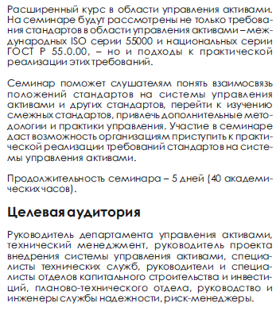
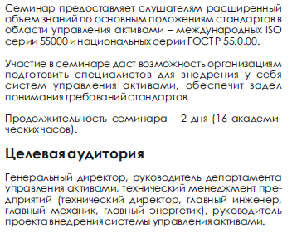
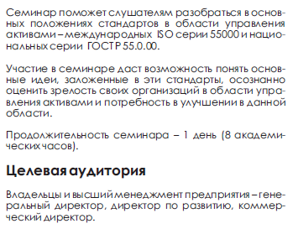
Подготовка специалистов

Slide 6
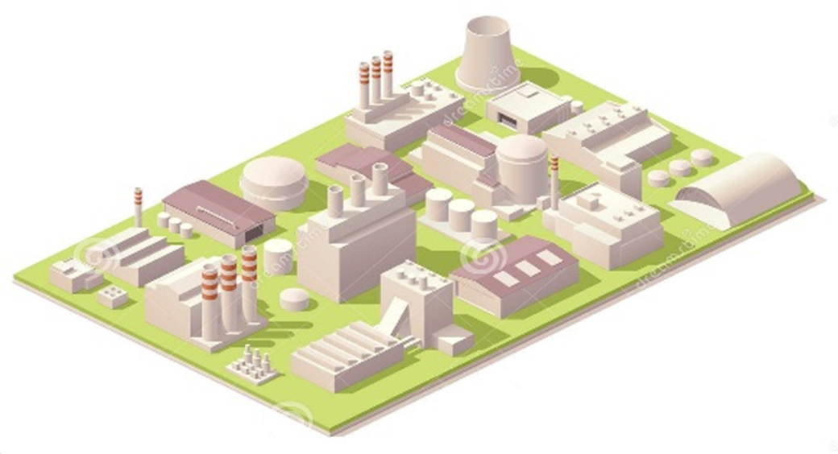
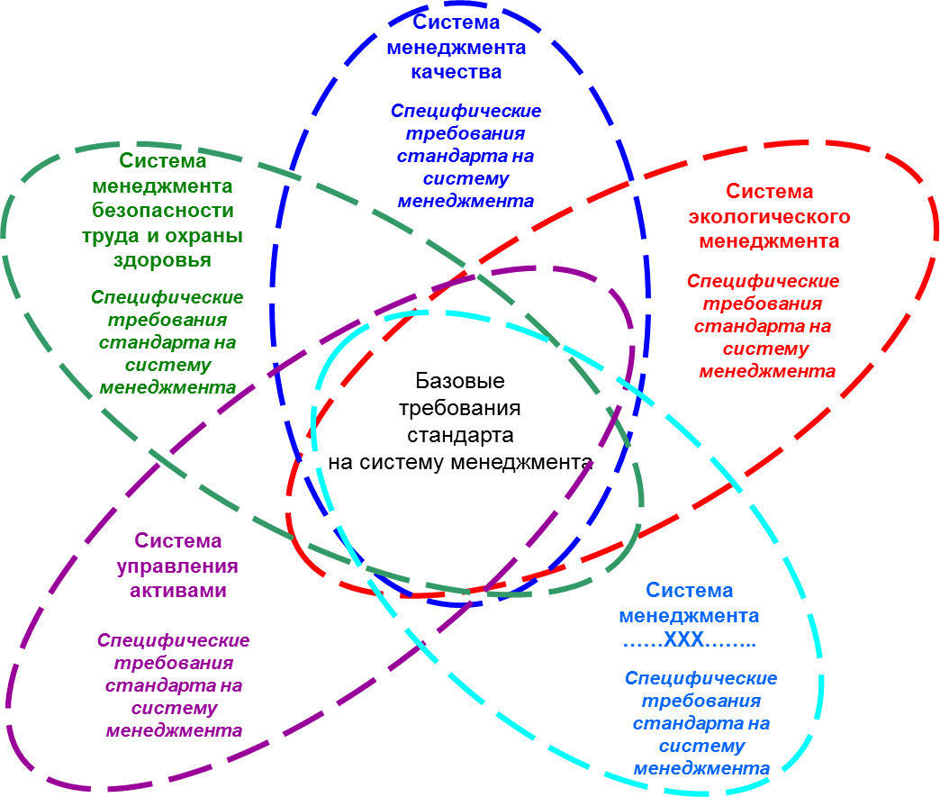

Системы менеджмента и производственная инфраструктура
Инфраструктура;
Физические активы;
Активы;
ИСО 9001;
ИСО 14001;
OHSAS 18001;
PAS 55-1;
ИСО 55001;
ИСО 17021-5

Slide 7
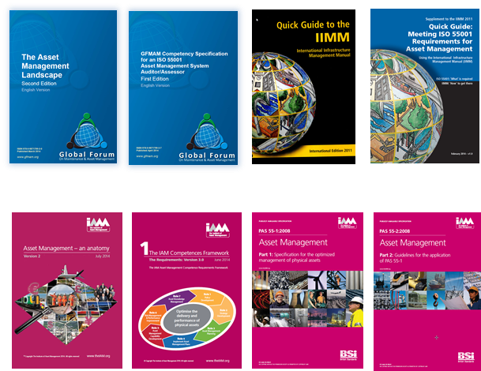
Мировой опыт
За последние десятилетия происходит значительное продвижение в стандартизации управления активами, выработке моделей оптимизации управления активами на основе общих принципов управления активами.

Slide 8
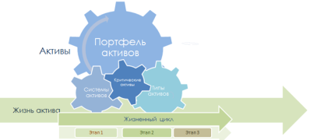
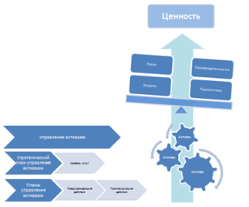
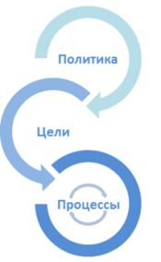

Основные понятия: активы и управление активами
Актив по ISO 55000
  Идентифицируемый предмет, вещь или объект, который имеет потенциальную или действительную ценность для организации.
    Актив может быть физическим (материальным) или нематериальным.
Управление активами по ISO 55000
  Скоординированная деятельность организации по реализации ценности от активов.
    Ценность определяется непосредственно организацией и учитывает баланс затрат, рисков и производительности. (V = P*O / R*C)
К материальным активам, или физическим активам, относятся, например, производственное оборудование, здания и сооружения, транспорт и средства связи, сети электропередачи и водоснабжения, железные и автомобильные дороги, и тому подобные элементы инфраструктуры. Все перечисленное выше имеет физическую форму.
Примерами нематериальных активов могут быть бренды, репутация, деловые отношения, лицензии, интеллектуальные права. Эти активы тоже могут обеспечить ценность для организации, и к ним можно применять те же принципы и методы оптимизированного управления.
Система управления активами по ISO 55000
  Система взаимосвязанных элементов организации для установления Политики управления активами, Целей управления активами и процессов для достижения этих целей.
Освоение производства промышленной продукции - мероприятия, обеспечивающие подготовку субъектов деятельности в сфере промышленности к выпуску ранее не производимой ими промышленной продукции или существенному увеличению количества ранее производимой промышленной продукции и включающие в себя подготовку к вводу в эксплуатацию основных средств и их ввод в эксплуатацию, разработку и отработку технологических процессов, овладение практическими навыками производства промышленной продукции
Промышленная инфраструктура - совокупность объектов недвижимого имущества, объектов транспортной инфраструктуры и коммунальной инфраструктуры, необходимых для осуществления деятельности в сфере промышленности;
Такие определение говорят о более широком взгляде на управление активами и гораздо больших сферах применения и решаемых задач, чем при обычном техническом обслуживании.
Меры стимулирования деятельности в сфере промышленности - действия правового, экономического и организационного характера для достижения целей промышленной политики
Notes:
Актив определен как идентифицируемый предмет, вещь или объект, который имеет потенциальную или действительную ценность для организации. Такое определение охватывает и производственное оборудование. Термин «активы» охватывает все объекты, с помощью которых организация извлекает для себя ту или иную ценность. Причем то, в чем будет заключаться ценность, каждая организация определяет по-своему.
Активы могут быть как материальными, так и нематериальными. К материальным активам, или физическим активам, относятся, например, производственное оборудование, здания и сооружения, транспорт и средства связи, сети электропередачи и водоснабжения, железные и автомобильные дороги, и тому подобные элементы производственной инфраструктуры.
Примерами нематериальных активов могут быть бренды, репутация, деловые отношения, лицензии, интеллектуальные права. Эти активы тоже могут обеспечить ценность для организации, и к ним можно применять те же принципы и методы оптимизированного управления.
Управление активами определено как скоординированная деятельность организации по реализации ценности от активов. При этом говорят о деятельности организации, направленной на достижение ее целей, которые обычно достигаются сбалансированным соотношением результатов, предоставляемых активами, рисков, которые возникают при их эксплуатации, и затрат, связанных с внедрением в жизнь того или иного решения по управлению активами.
Система управления активами определена как система менеджмента для управления активами – это совокупность взаимосвязанных элементов организации для установления Политики и Целей управления активами и Процессов для достижения этих целей. При этом, прежде всего, речь идет о внедрении в управление активами принципов менеджмента, направленных на достижение максимальной долгосрочной выгоды всей организации от принятия оптимизированных решений, относящихся к активам на всех этапах их жизненного цикла.
Такие определения говорят о значительно более широком взгляде на деятельность по управлению активами и гораздо больших сферах применения и решаемых задач, нежели чем при традиционном техническом облуживании.

Slide 9
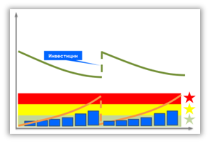
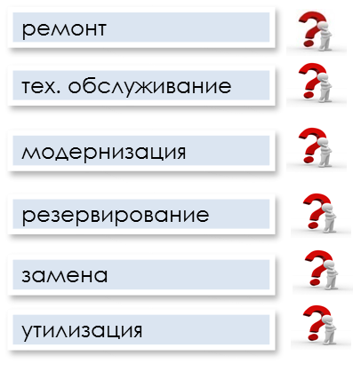




Система управления активами – достижение целей организации
Увеличить производство
Снизить риски
Уменьшить затраты
Улучшать готовность и ремонтопригодность оборудования
Риски
Производительность
Уменьшить затраты на эксплуатацию оборудования
Уменьшить число отказов
Затраты
Сократить затраты на ТОиР
Уменьшить плановые остановы
Перспективы
Сократить складские запасы
Увеличить производительность
Снизить бумажную волокиту
База данных активов производственной инфраструктуры. Требуемая производительность, безопасность, риски. Долгосрочные и оперативные планы управления активами. Методики применения наилучших доступных технологий по управлению активами. Оформление установленной отчетности. Мониторинг и анализ достигнутых результатов. Анализ затрат и рисков. Оценка результативности и эффективности. Выработка оптимальных решений по улучшениям.
Notes:
Главной идеей управления активами, содержащейся в стандартах, является создание и использование «путеводной нити», которая приведет к эффективному использованию активов, нацеливая менеджмент, управляющий активами, на то, чтобы все виды деятельности на жизненном цикле активов были направлены на достижение целей бизнеса всей организации.
Воздействуя на активы, мы добиваемся достижения целей организации.
Управление активами рассматривается как скоординированная деятельность организации, позволяющая максимизировать выгоды и минимизировать затраты при достижении своих стратегических целей благодаря использованию своих активов;
Такой подход при управлении активами обязательно включает:
Определение заинтересованных сторон и их потребностей;
Связь целей организации с целями и деятельностью по управлению активами;
Принятие оптимальных решений
Какие активы необходимо иметь;
Какие существуют риски, как их оценить и как ими управлять;
Какие инструменты принятия решений лучше всего использовать;
Какие технические действия по обеспечению работоспособности предпринять;
Как оптимально распределить финансовые ресурсы;
Какие данные и информационная система необходимы;
Какую компетенцию должен иметь персонал;
Как оценивать эффективность принятых решений;

Slide 10
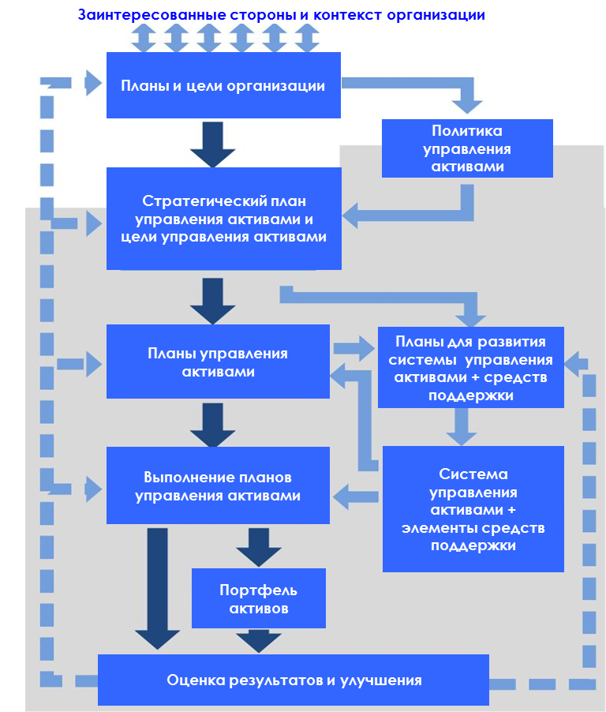
Чем достигается эффективное выполнение требований
Выполняются требования заинтересованных сторон
Формируется отчетность для заинтересованных сторон
Требования выполняются, обеспечивая допустимые риски
Требования выполняются, обеспечивая минимум затрат
Контролируется соответствие требованиям и эффективность
Notes:
Система управления активами соответствующая ГОСТ Р 55.0.02 обеспечивает:
Выполнение требований заинтересованных сторон;
Допустимые уровни рисков в соответствии требованиям;
Минимальный уровень затрат при выполнении требований;
Контроль соответствия требованиям;
Формирование отчетности заинтересованным сторонам.

Slide 11
Взаимосвязь основных элементов системы управления активами
Заинтересованные стороны и контекст организации
4.1 Описание организации и ее контекста
4.2 Описание требований и ожиданий заинтересованных сторон
5.1 Лидерство и обязательства руководства
5.3 Должностные обязанности, ответственность и полномочия
Планы и цели организации
4.3 Определение области применения
6.2.1 Цели управления активами
Политика управления активами
5.2 Политика
Стратегический план управления активами
Цели управления активами
4.4.Система управления активами
6.1 Действия связанные с рисками и возможностями системы управления активами
6.2.2 Планирование для достижения целей управления активами
8.3 Аутсорсинг (область применения)
Планы управления активами
Планы для разработки системы управления активами + средств поддержки
8.1 Оперативное планирование и контроль
8.2 Аутсорсинг (управление)
8.3 Управление изменениями
Выполнение планов управления активами
Система управления активами + элементы средств поддержки
7.1 Ресурсы
7.2 Компетенция
7.3 осведомленность
7.4 Общение и взаимодействие
7.5 Требования к информации
7.6 Документированная информация
Портфель активов
8.2 Управление изменениями
9.1 Мониторинг, измерения, анализ и оценка
9.2 Внутренний аудит
9.3 Анализ руководством
10 Улучшения
Оценка результатов и улучшения

Slide 12
Стандарты по предметным дисциплинам управления активами
Управление активами охватывает многие предметные дисциплины, требования к которым содержатся в различных международных и государственных стандартах;
Надежность
Мониторинг состояния
Стоимость жизненного цикла
Управление данными
Управление
Активами
ГОСТ 55.0.00
Финансовый менеджмент
Управление проектами
Устойчивое развитие
Разработка программного обеспечения
Управление имуществом
Экологический менеджмент
Энергетический менеджмент
Закон о стандартизации предоставляет возможности для эффективного использования этих стандартов для решения задач промышленной политики путем:
  Включения стандартов в деятельность фонда развития промышленности;
  Использования ссылок на стандарты из подзаконных актов;
Notes:
Управление активами охватывает многие предметные дисциплины требования к применению которых содержится в различных международных и государственных стандартах.
ГОСТ Р 55.0.02 указывает, что «Относящиеся к деятельности по управлению активами предметные области, описанные в других стандартах, включают, но не ограничиваются следующим перечнем (показано в виде орбит вокруг 55.0.02). Пользователи ISO55001, ISO55002 и настоящего стандарта должны использовать эти стандарты, когда это возможно, для обеспечения соответствующего управления активами в своих организациях»
Закон о стандартизации предоставляет возможности для эффективного использования этих стандартов для решения задач промышленной политики путем включения ссылок на эти стандарты в нормативных правовых актах в целях обеспечения выполнения технических и функциональных требований

Slide 13
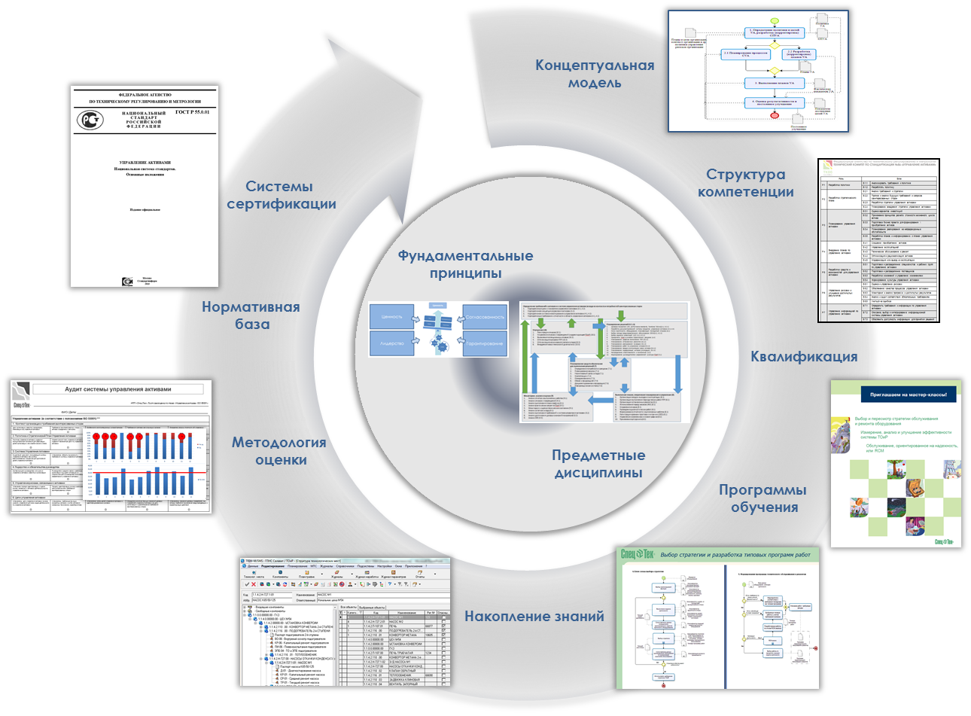
Горизонты управление активами
Notes:
Области применения принципов и предметных дисциплин управления активами
Эти ключевые предметные дисциплины, методологические инструменты вместе с принципами управления активами формируют одинаковое понимание сути управления активами и образуют общую канву для формирования структур всех составляющих сферы управления активами:
Сфера управления активами охватывает:
создание концептуальных моделей системы управления активами и их внедрение;
разработку требований к компетенции специалистов по управлению активами;
накопление структурированных знаний и данных, касающихся активов;
формирование необходимых функций информационной системы и требований к данным;
оценку «зрелости» управления активами и выявление «слабых мест»;
выпуск нормативных документов с требованиями к «правильному» управлению активами;
создание системы аудитов и сертификации.

Slide 14
Заключение
Актуальной задачей в области реализации промышленной политики является внедрение в экономику Российской Федерации современных требований к управлению физическими активами, выполнение которых обеспечит эффективное и безопасное использование существующих объектов промышленной инфраструктуры;
Эффективным инструментом для этого могут стать государственные и отраслевые стандарты на системы управления активами;
Внедрение требований стандартов поможет предприятиям разработать и использовать современные методы менеджмента для реализации выгод от правильного управления активами, а государственному и отраслевому управлению построить прозрачную и понятную систему проверки соответствия требованиям, связанным с решением задач промышленной политики, и выработать критерии оценки эффективности мер стимулирования;
Notes:
1. Актуальной задачей в области реализации промышленной политики является внедрение в экономику Российской Федерации современных требований к управлению физическими активами, выполнение которых обеспечит эффективное и безопасное использование существующих объектов промышленной инфраструктуры;
2. Эффективным инструментом для этого могут стать государственные и отраслевые стандарты на системы управления активами;
3. Наличие стандартизованных подходов, методов и инструментов управления обеспечит возможность прогноза и объективной оценки состояния объектов промышленной инфраструктуры, соответствующих рисков и затрат, и позволит:
Осуществлять мониторинг индикаторов состояния объектов промышленной инфраструктуры предприятий и эффективности соответствующих систем управления;
Оценивать способность предприятий к эффективному освоению бюджетных средств, выделяемых на развитие производственных мощностей и выполнение госзаказа;
Организовать сертификацию систем менеджмента деятельности по управлению активами и оценивать ее соответствие на государственном и отраслевом уровнях.
4. Внедрение требований стандартов поможет предприятиям разработать и использовать современные методы менеджмента для реализации выгод от правильного управления активами, а государственному и отраслевому управлению построить прозрачную и понятную систему проверки соответствия требованиям, связанным с решением задач промышленной политики, и выработать критерии оценки эффективности мер стимулирования;

Slide 15
Спасибо за внимание !
Вопросы ?
Технический комитет по стандартизации № 86 «Управление активами»
www.tk086.ru
+7 812 329 45 60
НПП «СпецТек»
+7 812 329 45 60
www.trim.ru
sales@spectec.ru
ФГУП «Стандартинформ»
+7 495 531 26 30
www.gostinfo.ru
info@gostinfo.ru

Slide 16
Задачи промышленной политики
1. Создание и развитие современной промышленной инфраструктуры, инфраструктуры поддержки деятельности в сфере промышленности, соответствующих целям и задачам, определенным документами стратегического планирования на федеральном уровне;
… Система управления активами устанавливает ясную связь между стратегическими планами и целями организации с рутиной ежедневных мероприятий, относящихся к активам («путеводная нить»);
2. Создание конкурентных условий осуществления деятельности в сфере промышленности по сравнению с условиями осуществления указанной деятельности на территориях иностранных государств;
Применение требований стандартов по управлению активами создаст конкурентные условия в стремлении лучше других выполнить требования в сфере промышленности;
3. Стимулирование субъектов деятельности в сфере промышленности осуществлять внедрение результатов интеллектуальной деятельности и освоение производства инновационной промышленной продукции;
Стратегический план управления активами определяет подходы к управлению рисками; долгосрочное и оперативное планирование определяют мероприятия, снижающие риски;
4. Стимулирование субъектов деятельности в сфере промышленности рационально и эффективно использовать материальные, финансовые, трудовые и природные ресурсы, обеспечивать повышение производительности труда, внедрение импортозамещающих, ресурсосберегающих и экологически безопасных технологий
Мониторинг технического состояния и производительности активов позволяет своевременно выбирать оптимальную стратегию обслуживания, принимать решения о модернизации и технологическом перевооружении;
5. Увеличение выпуска продукции с высокой долей добавленной стоимости и поддержка экспорта такой продукции
6. Поддержка технологического перевооружения субъектов деятельности в сфере промышленности, модернизация основных производственных фондов исходя из темпов, опережающих их старение
Показатели оценки эффективности использования субсидий могут быть получены из информационной системы управления активами, обеспечивающей сбор и обработку данных о производительности и состоянии активов, затратах и рисках;
7. Снижение риска чрезвычайных ситуаций техногенного характера на объектах промышленной инфраструктуры
8. Обеспечение технологической независимости национальной экономики

